Slide 1
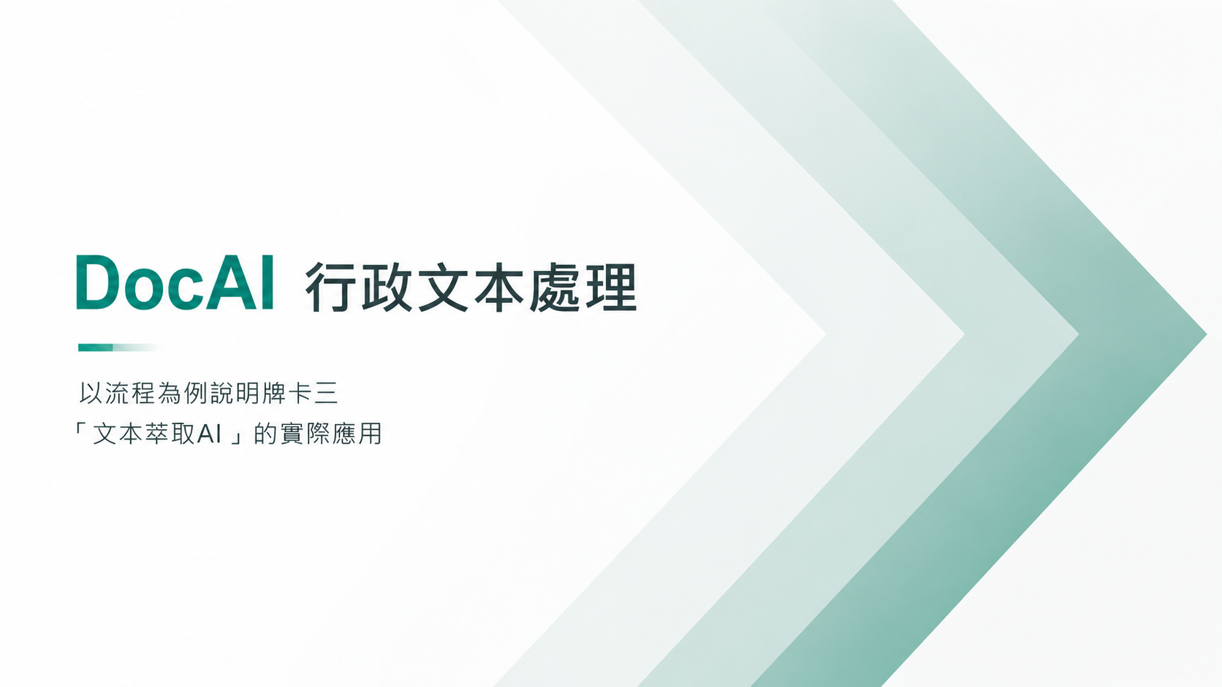
如何交辦AI做事
1

Slide 2
AI Agent 時代的變化：工作可以被重新分配
=
AI 不是多一個聊天對象，也不只是工具
讓我們重新思考：誰定義、誰執行、誰驗收。
人
定義問題
AI
承接任務
人
驗收決策
→
→
Excel 圖表
What if AI can…
經典柱狀圖
人手整理、拉圖、比大小
2

Slide 3
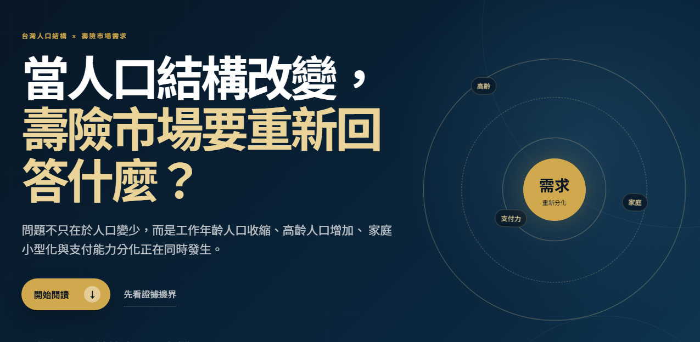
AI 承接的，不是報告，而是整條分析工作流
=
AI 工作派工單[prompt]
目標 看懂人口變化如何影響壽險需求
資料 國發會、戶政司、主計總處
標示 來源、年份、真實／推估來源
區分清楚
分析 老化、少子化、家庭、所得、
區域 / 對比差異
產出 視覺化互動分析報告、
新型態資訊劇場
限制 禁止假資料，不把推論當事實
驗收 來源清楚、邏輯成立、結論明確
從「手動抓資料、製作及整理圖表」
到開始「指揮 AI 形成一份可閱讀、可討論的報告」
進一步轉換「指揮 AI 將事實轉譯成新型態的資訊傳遞方式」
3

Slide 4

AI 時代下，交辦標準會決定 AI 成果品質
=
需求任務化
模糊交辦
清楚派工
「幫我做一份分析」
「哪些資料、回什麼問題、產什麼格式 、哪些限制、達成標準」
AI 任務也像工作需求一樣：清楚定義、持續追蹤、明確驗收
4

Slide 5
把重複工作交給 AI，把專業決策交給人
=
以前述分析報告為例：
AI 協助揭露事實與整理差異；市場意涵、策略取捨，仍需專業判斷。
資料收斂 初稿產出 內容轉譯 格式整理
問題定義
品質判斷
策略取捨
方向設定
可以交給 AI
但
必須留給人的專業
“You can outsource thinking, but you cannot outsource understanding.”
Andrej Karpathy｜OpenAI 創始成員｜前 Tesla AI 總監
5

Slide 6
AI協作不是立刻變快，而是先經過一段學習低谷
=
從知道、願意、會用，到持續使用，中間需要時間與管理支撐。
生產力/信心
能力放大
練習與標準
初期變慢
時間
支持不是口號，而是大家一起跨過學習低谷。
知道為何改 → 願意投入 → 知道怎麼做 → 做得出來 → 持續強化
Ref：Prosci®（國際變革管理研究與顧問機構）ADKAR® 變革管理模型
Awareness → Desire → Knowledge → Ability → Reinforcement
6

Slide 7

AI 協作的能力鋸齒狀，高峰很高，低谷也真實存在
不是盲信，也不是拒用。結合專業，藉由 AI ，放大能力。
7

